Slide 1

Машинное Обучение
Лекция 2.13
Истории про то, как сделать из слов Векторы
Докладчик
Долганов Антон

Slide 2

Ранее
Вероятностные Модели. Долганов Антон Юрьевич
Предварительная обработка
Тут нам помогает nltk
Разбиваем на слова, удаляем ненужное и т.д.
Autocorrect
Редактирование строки (n-edit)
Edit Distance и Динамическое программирование
Autocomplete
Языковые модели
N-Граммы
Perplexity

Slide 3
Содержание
Векторные модели. Антон Долганов
.
Вложения (Embedding)
Статистический подход
Контекстный подход
Векторные модели

Slide 4
Содержание
Векторные модели. Антон Долганов
.
Вложения (Embedding)
Статистический подход
Контекстный подход
Векторные модели

Slide 5
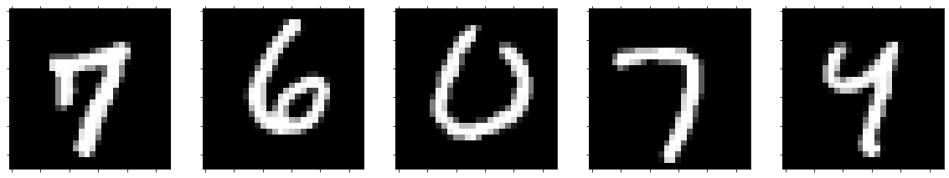
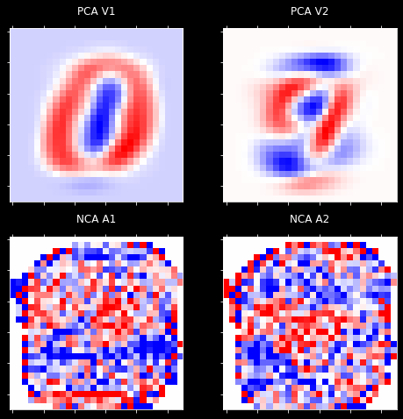
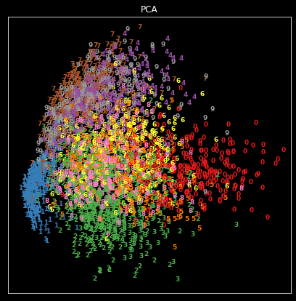
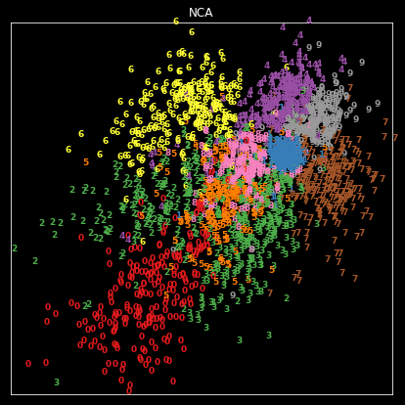
Про хитрые представления
Ближайшие Соседи. Антон Долганов
.
Neighbourhood Components Analysis и Метод Главных Компонент PCA

Slide 6
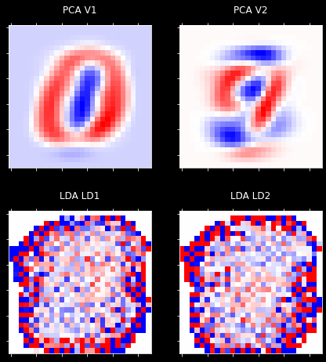
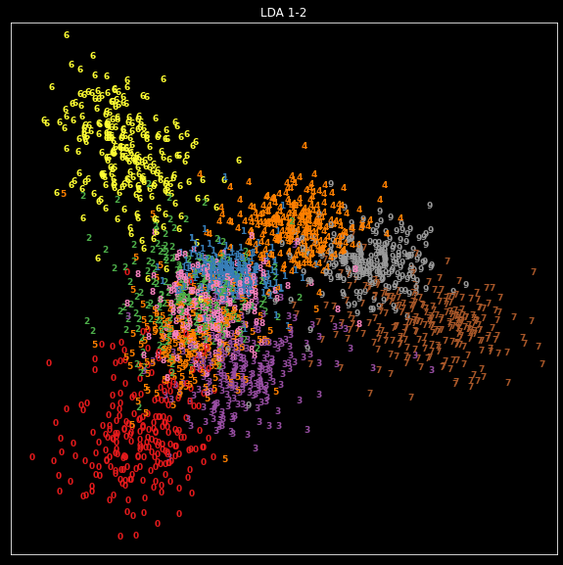
Про хитрые представления
Байесовские Методы. Антон Долганов
.
Дискриминантный анализ и Метод Главных Компонент PCA

Slide 7
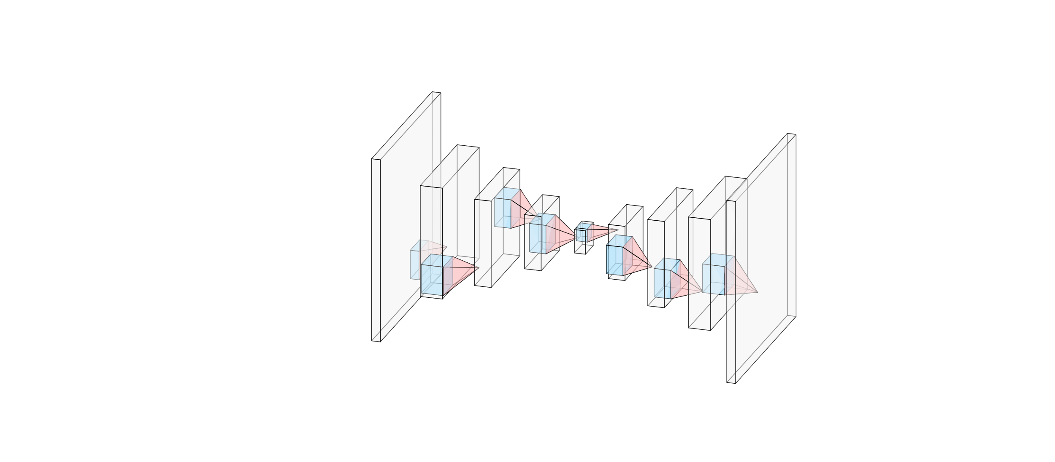

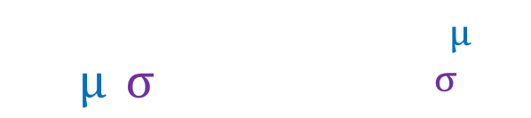
Variational Auto-Encoders
.
Генеративные Модели. Долганов Антон Юрьевич
Вариационные Авто-Энкодеры
Скрытое Представление
$$G(μ,σ)=C∗e^{−\frac{{(x−μ)}^{2}}{2σ^{2}}}$$
Скрытое Распределение
Слой Средних
$$Loss\sim MSE\left(Вход−Выход\right)$$
$$+D_{K|L}\{G\left(μ,σ\right),G\left(0,1\right)\}$$
Слой СКО
Дивергенция Кульбака – Лейблера

Slide 8




Word Embeddings (Вложения?)
Ближайшие Соседи. Антон Долганов
.
Текст
Happy, I study machine learning at UrFU Study ! :)
Токены
['happy', ',', 'i', 'study', 'machine', 'learning', 'at', 'urfu', 'study', '!', ':)']
$$\left[\begin{matrix}4 \\ 8 \\ \begin{aligned}15 \\ ⋯\end{aligned}\end{matrix}\right]$$
$$\left[\begin{aligned}\begin{matrix}16 \\ 23 \\ 42\end{matrix} \\ ⋯\end{aligned}\right]$$
$$\left[\begin{matrix}⋯ \\ ⋯ \\ \begin{aligned}… \\ ⋯\end{aligned}\end{matrix}\right]$$
$$\left[\begin{aligned}\begin{matrix}69 \\ 420 \\ 1337\end{matrix} \\ ⋯\end{aligned}\right]$$
Векторы?

Slide 9
Про токенизацию
Ближайшие Соседи. Антон Долганов
.
по словам по частям слова по буквам
['happy', ',', 'i', 'study', 'machine', 'learning', 'at', 'urfu', 'study', '!', ':)']
['happ',’#y’, ',', 'i', 'stud',’#y’, 'machine', 'learn', ’#ing’, 'at', 'urfu', 'stud',’#y’,
'!', ':)']
[‘h’,’a’,’p’,’p’,’y’,’
‘,’,
‘i’,
‘s’,’t’,’u’,’d’,’y’, ‘m’,’a’,’c’,’h’,’i’,’n’,’e’, ‘l’,’e’,’a’,’r’,’n’,’i’,’n’,’g’, ‘a’,’t’,
‘u’,’r’,’f’,’u’,’ ‘s’,’t’,’u’,’d’,’y’,
‘!’,’ ‘:)’]

Slide 10
Стемминг / Лемматизация
Introduction to Natural Language Processing. Anton Dolganov
.
Стемминг (выделение корней) подразумевает просто удаление несколько последних символов слова, что часто приводит к неправильному значению и правописанию.
Лемматизация учитывает контекст и преобразует слово в его осмысленную базовую форму, которая называется леммой. Сначала нужно определить часть речи слова.
Иногда одно и то же слово может иметь несколько разных лемм.
Целью как стемминга, так и лемматизации является уменьшение морфологической изменчивости.

Slide 11
Стемминг / Лемматизация
Introduction to Natural Language Processing. Anton Dolganov
.
Word | Lemma | Stem
caring | (to) care | car
(someone) stripes | (to) strip | strip
(multiple) stripes | stripe | strip
walking | (to) walk | walk

Slide 12
Стемминг
Векторные модели. Антон Долганов
.
учить
обучение
учитель
изучать
крутяк
крутой
круто
from nltk.stem import PorterStemmer
stemmer = PorterStemmer()
tweets_stem = []
for word in tweets_clean:
stem_word = stemmer.stem(word)
tweets_stem.append(stem_word)
уч
крут
['крутяк', 'изучаю', 'машинное', 'обучение', 'урфу', 'наука', ':)']
['крут', 'уч', 'машин', 'уч', 'урфу', 'наук', ':)']

Slide 13
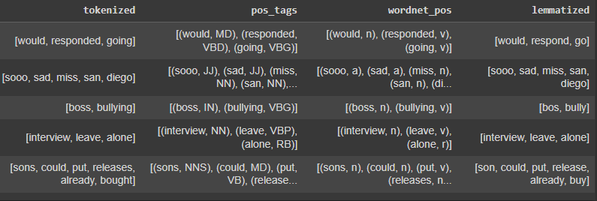
Лемматизация
Векторные модели. Антон Долганов
.
import nltk
nltk.download('averaged_perceptron_tagger')
nltk.tag.pos_tag(word)
from nltk.stem import WordNetLemmatizer
wnl = WordNetLemmatizer()
wnl.lemmatize(word, tag)

Slide 14
Содержание
Векторные модели. Антон Долганов
.
Вложения (Embedding)
Статистический подход
Контекстный подход
Векторные модели

Slide 15
Словарь
Векторные модели. Антон Долганов
.
Структурированная коллекция всех известных слов
0 | I
1 | am
2 | happy
3 | study
4 | machine
5 | learning
6 | sad
7 | hate
8 | deep
9 | …
I am happy because I study machine learning
[1, 1, 1, 1, 1, 1, 0, 0, 0, …]
I am sad because I hate deep learning
[1, 1, 0, 1, 0, 1, 1, 1, 1, …]
…

Slide 16
Простой вектор признаков
Векторные модели. Антон Долганов
.
Анализ тональности
I am happy I study machine learning
Word | Pos Count | Neg Count
I | 3 | 3
am | 2 | 1
happy | 2 | 0
study | 1 | 0
machine | 1 | 0
learning | 1 | 2
sad | 0 | 1
hate | 0 | 2
deep | 0 | 1
… | … | …
[1, 13, 9]
I am happy
[1, 7, 4]
I am sad I hate deep learning
[1, 9, 13]
I hate learning
[1, 4, 7]

Slide 17
Частоты слов
Векторные модели. Антон Долганов
.
Python
result = {}
for y, tweet in zip(ys, tweets):
for word in pre_process(tweet):
pair = (word,y)
if pair in result:
result[pair] += 1
else:
result[pair] = 1

Slide 18
Ну или по серьезному
Векторные модели. Антон Долганов
.
Python
from sklearn.feature_extraction.text import CountVectorizer
count_vectorizer = CountVectorizer(max_features=N, ngram_range=(1,n))
count_vectorizer.fit(corpus)
X_count = count_vectorizer.transform(corpus)
dic_vocabulary_count = count_vectorizer.vocabulary_

Slide 19




.
Логистическая регрессия
$X{ \text{ϵ}\text{ℝ}}^{n×3}=[1,PosCount,NegCount]$
$$y{ \text{ϵ}\text{ℝ}}^{n×1}$$
$$\hat{y}=σ\left(X∗B^{T}\right)=\frac{1}{1+e^{−(X∗B^{T})}}$$
$$B{ \text{ϵ}\text{ℝ}}^{1×3}$$
$\hat{y} \left(X\right)$≥0.5 → y=1
$\hat{y} \left(X\right)$<0.5 → y=0

Slide 20

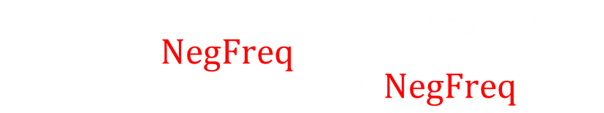
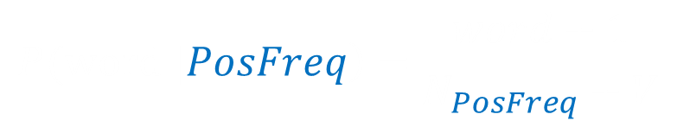
Частоты слов
Векторные модели. Антон Долганов
.
Term Frequency TF
$$tf\left(t,d\right)=\frac{n_{t}}{\sum_{k}{n_{k}}}$$
Word | Pos Count | Neg Count | PosFreq | NegFreq
I | 3 | 3 | 0.3 | 0.3
am | 2 | 1 | 0.2 | 0.1
happy | 2 | 0 | 0.2 | 0
study | 1 | 0 | 0.1 | 0
machine | 1 | 0 | 0.1 | 0
learning | 1 | 2 | 0.1 | 0.2
sad | 0 | 1 | 0 | 0.1
hate | 0 | 2 | 0 | 0.2
deep | 0 | 1 | 0 | 0.1
Total | 10 | 10
Word | PosFreq | NegFreq
I | 0.21053 | 0.21053
am | 0.15789 | 0.10526
happy | 0.15789 | 0.05263
study | 0.10526 | 0.05263
machine | 0.10526 | 0.05263
learning | 0.10526 | 0.15789
sad | 0.05263 | 0.10526
hate | 0.05263 | 0.15789
deep | 0.05263 | 0.10526
$$\left.P(\text{word} |PosFreq\right)=\frac{word+1}{N_{PosFreq}+V}$$
$$\left.P(\text{word} |\text{NegFreq}\right)=\frac{word+1}{N_{\text{NegFreq}}+V}$$
Лапласовское сглаживание

Slide 21


Обратная частота документа Inverse Document Frequency IDF
Векторные модели. Антон Долганов
.
Анализ тональности
$$idf\left(t,D\right)=\log{\frac{\left|D\right|}{|\left\{d_{i}∈D | t ∈d_{i}\right\}|}}$$
$\left|D\right|$ число документов в коллекции
I am happy I study machine learning
I am happy
I am sad I hate deep learning
I hate learning

Slide 22
Term Frequency TF + (*) Inverse Document Frequency IDF = win
Векторные модели. Антон Долганов
.
$$tf∙idf= tf\left(t,d\right) ∗idf\left(t,D\right)$$

Slide 23
Ну или по серьезному
Векторные модели. Антон Долганов
.
Python
from sklearn.feature_extraction.text import TfidfVectorizer
tfidf_vectorizer = TfidfVectorizer(max_features=N, ngram_range=(1,n))
tfidf_vectorizer.fit(corpus)
X_tfidf = tfidf_vectorizer.transform(corpus)
dic_vocabulary_tfidf = tfidf_vectorizer.vocabulary_

Slide 24
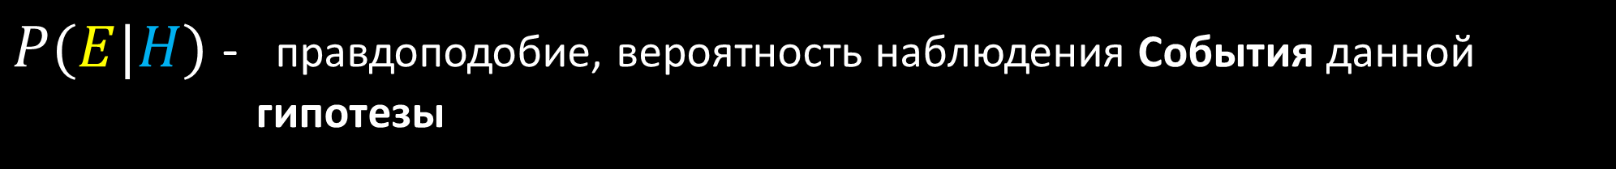
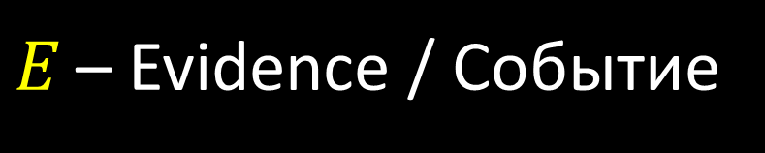
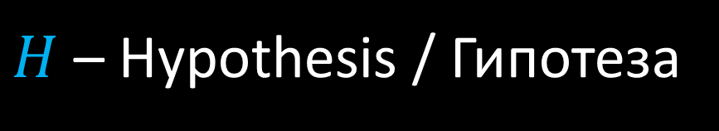
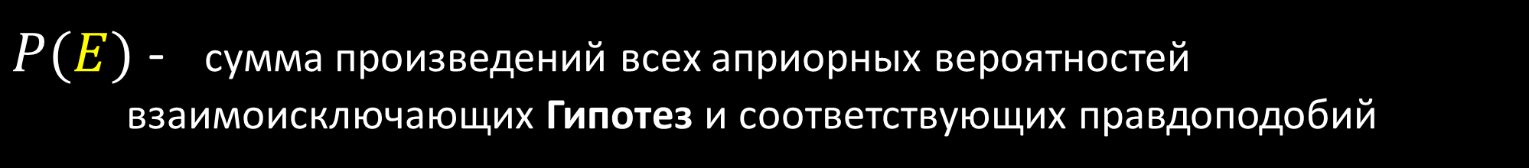
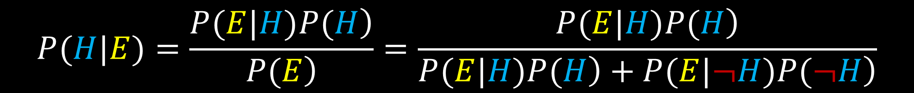
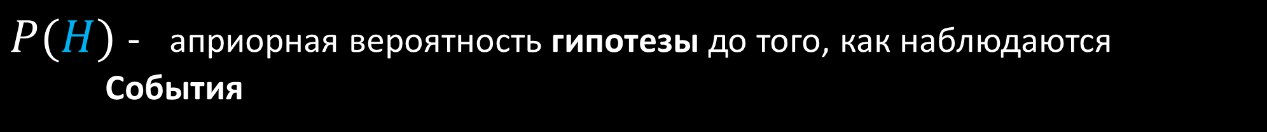
Теорема Байеса
s the probability of observing given
.
$$P(H|E)=\frac{\left.P(E|H)P(H\right)}{\left.P(E\right)}=\frac{\left.P(E|H)P(H\right)}{\left.P(E|H)P(H\right)+\left.P(E|¬H)P(¬H\right)}$$
$E$ – Evidence / Событие
$H$ – Hypothesis / Гипотеза
$P(H|E)$ - апостериорная вероятность Гипотезы при наличии События
$P(E|H)$ - правдоподобие, вероятность наблюдения События данной
гипотезы
$P(H)$ - априорная вероятность гипотезы до того, как наблюдаются События
$P(E)$ - сумма произведений всех априорных вероятностей взаимоисключающих Гипотез и соответствующих правдоподобий

Slide 25

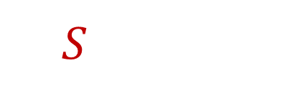








.
Наивный Байесовский классификатор
Пример
$\left.P(Уважаемый|N\right)=$ 0.45
$\left.P(Друг|N\right)=$0.29
$\left.P(N\right)=$0.667
$\left.P(Обед|N\right)=$ 0.20
$\left.P(Деньги|N\right)=$ 0.08
$\left.P(Уважаемый|S\right)=$0.28
$\left.P(Друг|S\right)=$0.21
$\left.P(S\right)=$0.333
$\left.P(Обед|S\right)=$0.07
$\left.P(Деньги|S\right)=$0.42
Уважаемый Друг
$\left.P(N|Уважаемый Друг \right)\sim$ $\left.P(N\right)$ $\left.P(Уважаемый|N\right)$ $\left.P(Друг|N\right)$
$\left.P(N|Уважаемый Друг\right)\sim$0.667$∗\text{0.}\text{45}∗\text{0.}\text{29}$=0.087
$\left.P(S|Уважаемый Друг\right)\sim$ $\left.P(S\right)$ $\left.P(Уважаемый|S\right)$ $\left.P(Друг|S\right)$
$\left.P(S|Уважаемый Друг\right)\sim$0.3$33∗\text{0.}\text{28}∗\text{0.}\text{2}\text{1}$=0.019

Slide 26
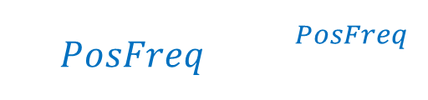
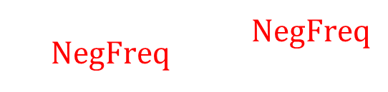
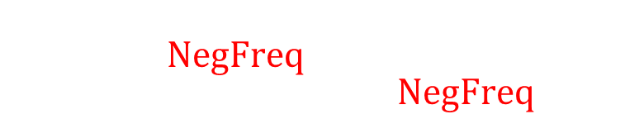
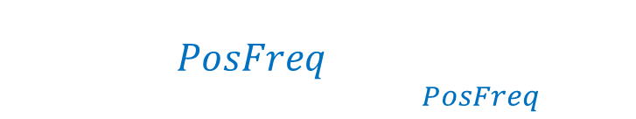
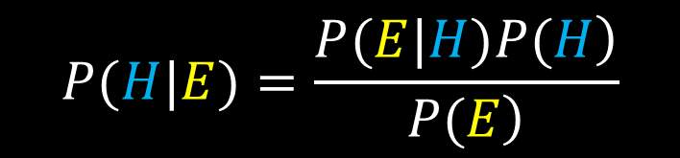
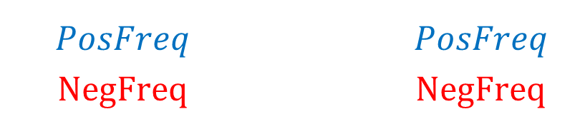
Байесовский подход
Векторные модели. Антон Долганов
.
$$P(H|E)=\frac{\left.P(E|H)P(H\right)}{\left.P(E\right)}$$
Word | PosFreq | NegFreq
I | 0.21053 | 0.21053
am | 0.15789 | 0.10526
happy | 0.15789 | 0.05263
study | 0.10526 | 0.05263
machine | 0.10526 | 0.05263
learning | 0.10526 | 0.15789
sad | 0.05263 | 0.10526
hate | 0.05263 | 0.15789
deep | 0.05263 | 0.10526
$$\left.P(\text{word} |PosFreq\right)=\frac{word+1}{N_{PosFreq}+V}$$
$$\left.P(PosFreq\right)=\frac{N_{PosFreq}}{N}$$
$$\left.P(\text{word} |\text{NegFreq}\right)=\frac{word+1}{N_{\text{NegFreq}}+V}$$
$$\left.P(\text{NegFreq}\right)=\frac{N_{\text{NegFreq}}}{N}$$
Positive
∞
$$\frac{\left.P(PosFreq\right)}{\left.P(\text{NegFreq}\right)}\prod_{i=1}^{m}{\frac{\left.P({\text{word}}_{i}|PosFreq\right)}{\left.P({\text{word}}_{i}|\text{NegFreq}\right)}}$$
Neutral
1
Negative
0

Slide 27
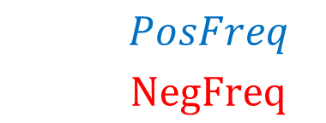

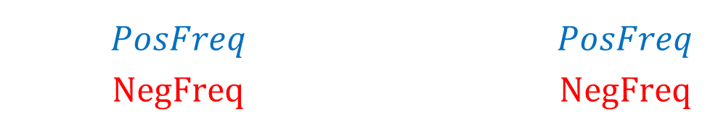
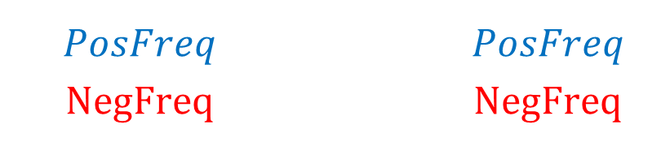
Байесовский подход
Векторные модели. Антон Долганов
.
Логарифмируем
$$\frac{\left.P(PosFreq\right)}{\left.P(\text{NegFreq}\right)}\prod_{i=1}^{m}{\frac{\left.P({\text{word}}_{i}|PosFreq\right)}{\left.P({\text{word}}_{i}|\text{NegFreq}\right)}}$$
$$\log{\frac{\left.P(PosFreq\right)}{\left.P(\text{NegFreq}\right)}}+\sum_{i=1}^{m}{\log{\frac{\left.P({\text{word}}_{i}|PosFreq\right)}{\left.P({\text{word}}_{i}|\text{NegFreq}\right)}}}$$
Positive
+
$$\sum_{i=1}^{m}{\log{\frac{\left.P({\text{word}}_{i}|PosFreq\right)}{\left.P({\text{word}}_{i}|\text{NegFreq}\right)}=\sum_{i=1}^{m}{λ({\text{word}}_{i})}}}$$
Log Likelihood
Neutral
0
$$\log{\frac{\left.P(PosFreq\right)}{\left.P(\text{NegFreq}\right)}}$$
Negative
Log Prior
-

Slide 28


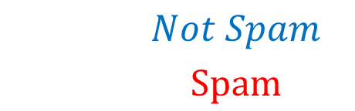

Байесовский подход
Векторные модели. Антон Долганов
.
Применение
Идентификация автора
Фильтрация спама
Поиск информации
Неоднозначность слов
$$\frac{\left.P(Shakespere |Книга\right)}{\left.P(Rowling|\text{Книга}\right)}$$
$$\frac{\left.P(Mail|Not Spam\right)}{\left.P(Mail|\text{Spam}\right)}$$
$$\left.P(документ|\text{запрос}\right)∝\prod_{i=1}^{m}{\left.P({\text{запро}с}_{i}|документ\right)}$$
$$\frac{\left.P(ЗначениеСлова1|Контекст\right)}{\left.P(ЗначениеСлова2|Контекст\right)}$$
Замок

Slide 29
Байесовский подход
Векторные модели. Антон Долганов
.
Ограничения
Порядок слов
I am not happy because I do study Machine Learning
I am happy because I do not study Machine Learning
Состязательные (Adversarial) атаки
сарказм
ирония
эвфемизмы

Slide 30
Содержание
Векторные модели. Антон Долганов
.
Вложения (Embedding)
Статистический подход
Контекстный подход
Векторные модели

Slide 31
Контекст
Векторные модели. Антон Долганов
.
You shall know a word by the company it keeps
(Firth, J. R. 1957:11)
Word by Word
Word by Document
Word2Vec

Slide 32
Word by Word
Векторные модели. Антон Долганов
.
I like to study machine learning
Корпус
Deep learning is group of machine learning methods
k=2 соседи
study
1
deep
1
machine
2
methods
1
like
0
I
0
learning
learning ~ [1,1,2,1,0,0]

Slide 33

Word by Document
Векторные модели. Антон Долганов
.
Корпус
Economy
5000
2000
Sport
500
6000
Machine Learning
10000
3500
data
goal
Machine Learning ~ [10000,3500]
Cosine
Distance
$$\cos{θ=\frac{A∙B}{|A||B|}}$$

Slide 34





Word Embeddings
Векторные модели. Антон Долганов
.
$$A=USV^{T}$$
Singular Value Decomposition
Скрытое пространство слов
Скрытое пространство документов
документы
слова
$$V^{T}{ \text{ϵ}\text{ℝ}}^{m×m}$$
$$A{ \text{ϵ}\text{ℝ}}^{n×m}$$
$$U{ \text{ϵ}\text{ℝ}}^{n×n}$$
$$S{ \text{ϵ}\text{ℝ}}^{n×m}$$

Slide 35
Содержание
Векторные модели. Антон Долганов
.
Вложения (Embedding)
Статистический подход
Контекстный подход
Word2Vec
Векторные модели

Slide 36





Word2Vec
Word Embeddings. Anton Dolganov
.
$$P(w_{t+j}|w_{t})$$
$$P(w_{t−1}|w_{t})$$
$$P(w_{t−2}|w_{t})$$
$$P(w_{t+1}|w_{t})$$
$$P(w_{t+2}|w_{t})$$
I like to study machine learning
left context
center word
right context

Slide 37


Word2Vec
Word Embeddings. Anton Dolganov
.
$$Likelihood=L\left(θ\right)=\prod_{t=1}^{T}{\prod_{\begin{aligned}−m≤j≤m \\ j≠0\end{aligned}}{P(w_{t+j}|w_{t};θ) }}$$
$$J\left(θ\right)=−\frac{1}{T}\log{L\left(θ\right)}=−\frac{1}{T}\prod_{t=1}^{T}{\prod_{\begin{aligned}−m≤j≤m \\ j≠0\end{aligned}}{\log{P(w_{t+j}|w_{t};θ)}}}$$

Slide 38



Word2Vec
Word Embeddings. Anton Dolganov
.
$$J\left(θ\right)=−\frac{1}{T}\log{L\left(θ\right)}=−\frac{1}{T}\prod_{t=1}^{T}{\prod_{\begin{aligned}−m≤j≤m \\ j≠0\end{aligned}}{\log{P(w_{t+j}|w_{t};θ)}}}$$
П$усть для каждого слова w есть два вектора$
$v_{w}$ когда $w$ центральное слово
$u_{w}$ когда $w$ слово контекст
Т$огда можно записать для центрального слова c$ и контекста $o$
$$P\left(o | c\right)=\frac{\exp\left(u_{o}^{T}v_{c}\right)}{\sum_{w∈V}{\exp\left(u_{w}^{T}v_{c}\right)}}$$

Slide 39
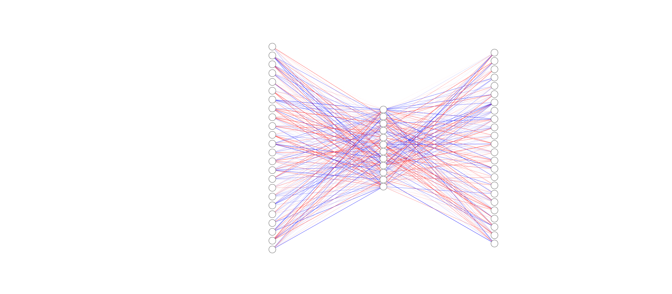
Word2Vec
Векторные модели. Антон Долганов
.
Скрытый Слой
Вход (Размер ~ Словарь)
Выход (Размер ~ Словарь )
https://patents.google.com/patent/US9037464B1/en

Slide 40
Представление слов и one-hot encoding
Векторные модели. Антон Долганов
.
0 | I
1 | am
2 | happy
3 | study
4 | machine
5 | learning
6 | sad
7 | hate
8 | deep
9 | …
I
[1, 0, 0, 0, 0, 0, 0, 0, 0, …]
am
Размер ~ Словарь
[0, 1, 0, 0, 0, 0, 0, 0, 0, …]

Slide 41
Word2Vec
Векторные модели. Антон Долганов
.
I like to study machine learning
like to ____ machine learning
study
Контекст
Целевое Слово
Continuous Bag of Words

Slide 42
Word2Vec
Векторные модели. Антон Долганов
.
I like to study machine learning
study
like to ____ machine learning
Целевое Слово
Контекст
Continuous Skip Grams

Slide 43

Word2Vec
Векторные модели. Антон Долганов
.
Continuous Bag of Words
[0, 0, 0, 1, 0, 0, 0, 0, 0, …]
study
$$Target Word_{t}=Word_{t}$$
like to ____ machine learning
$$Context_{t}\sim \frac{1}{N}(Word_{t−\frac{N}{2}}+Word_{t−\frac{N}{2}+1}+…+Word_{t+\frac{N}{2}−1}+Word_{t+\frac{N}{2}})$$

Slide 44






Векторные модели
Векторные модели. Антон Долганов
.
Word2Vec
$$CCE=−\sum_{c=1}^{C}{\frac{1}{Y_{c}}\sum_{i:y_{i}=c}{y_{i}∗}\log\left(\hat{y_{i}}\right)}$$
Скрытый слой
$$W_{1}$$
$$W_{2}$$
Скрытое вложение embedding (Матрица Весов)
$$W_{1}$$
$$W_{2}^{T}$$
$${W_{1}+W}_{2}^{T}$$

Slide 45
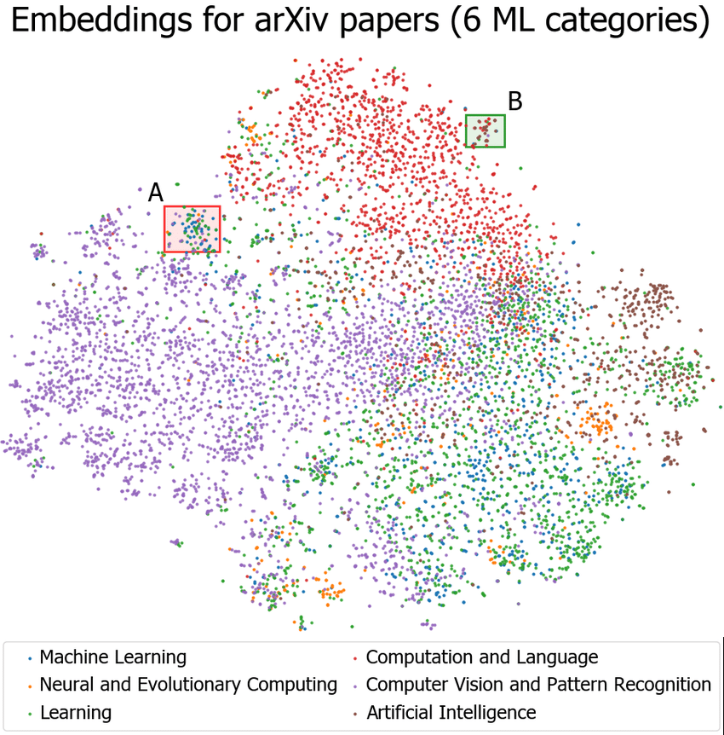
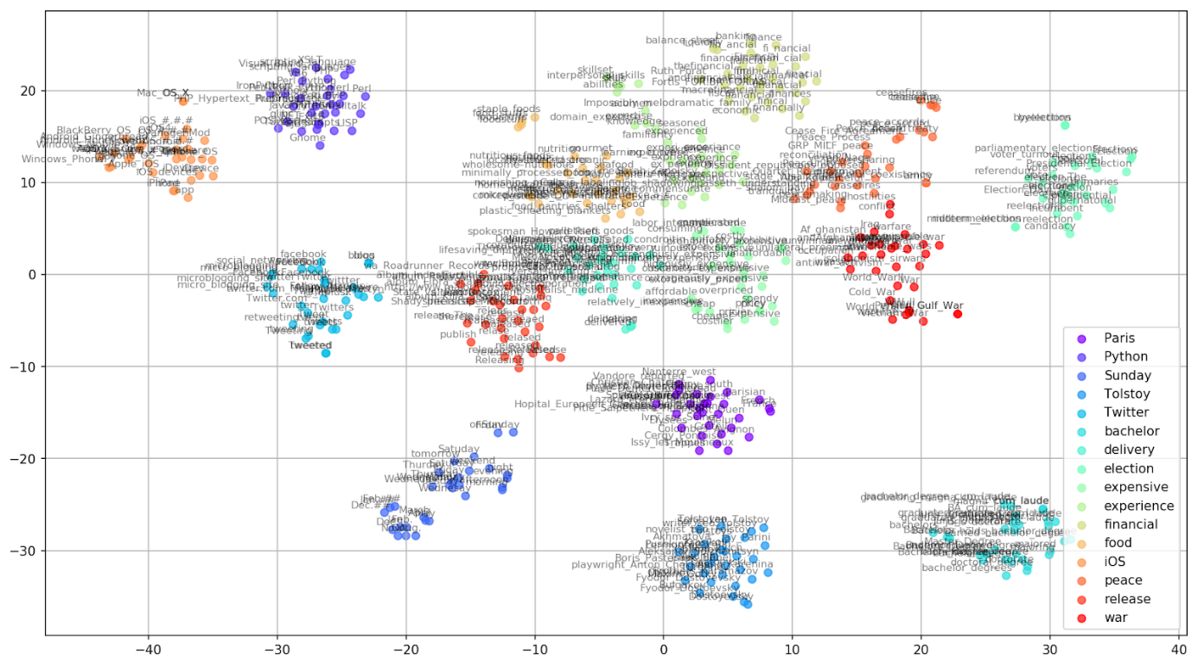
Word2Vec
Векторные модели. Антон Долганов
.

Slide 46
Содержание
Векторные модели. Антон Долганов
.
Вложения (Embedding)
Статистический подход
Контекстный подход
Векторные модели

Slide 47
Векторные модели
Векторные модели. Антон Долганов
.
Россия
Москва
США
Япония
Вашингтон
Токио
США – Вашингтон = Россия – Москва
США – Россия + Москва = Вашингтон
Королева – Женщина = Король – Мужчина
Королева = Король – Мужчина + Женщина

Slide 48
Векторные модели
Векторные модели. Антон Долганов
.
import gensim
from gensim.models import word2vec
from gensim.models import KeyedVectors
!wget -P /root/input/ -c "https://s3.amazonaws.com/dl4j-distribution/GoogleNews-vectors-negative300.bin.gz"
EMBEDDING_FILE = '/root/input/GoogleNews-vectors-negative300.bin.gz’
word_vectors = KeyedVectors.load_word2vec_format(EMBEDDING_FILE, binary=True)
word_vectors.most_similar(positive=['woman', 'king'], negative=['man'], topn=5)
[('queen', 0.7118192911148071),
('monarch', 0.6189674139022827),
('princess', 0.5902431011199951),
('crown_prince', 0.5499460697174072),
('prince', 0.5377321243286133)]
Queen = King – Male + Female

Slide 49
Векторные модели
Векторные модели. Антон Долганов
.
word_vectors.most_similar(positive=['Russia', 'White_House'], negative=['Kremlin'], topn=5)
('Oval_Office', 0.5533660650253296),
('United_States', 0.5473767518997192),
('Obama', 0.5402511954307556),
('President_Barack_Obama', 0.5351332426071167),
('Bush', 0.5342637300491333)
word_vectors.most_similar(positive=['Vodka', 'Japan'], negative=['Russia'], topn=5)
('Shochu', 0.5533198118209839),
('shochu', 0.5222346782684326),
('Momokawa', 0.5214118957519531),
('saké', 0.5199892520904541),
('Sadaharu', 0.5143933892250061)
word_vectors.most_similar(positive=['balalaika', 'Hawaii'], negative=['Russia'], topn=5)
('ukulele', 0.572131872177124),
('hula_halau', 0.5431629419326782),
('Makaha_Sons', 0.5396252870559692), ('ukulele_virtuoso_Jake_Shimabukuro', 0.5336641073226929), ('kumu', 0.5257707834243774)

Slide 50




Векторные модели
Векторные модели. Антон Долганов
.
собака
cat
Наивный машинный перевод
кошка
$$X$$
$$Y$$
dog
Скрытое вложение слова в английском языке
Скрытое вложение слова в русском языке
$$R$$
собака
Матрица Перевода
cat
кошка
$$R:\arg{\min_{R}\left|\left|XR−Y\right|\right|}$$
dog
Train Data $→$(Loss, Gradient Descent) $→$??? $→$Profit

Slide 51
k-Классификатор ближайших соседей
.
Выбор номера k
Веса - равномерные
?

Slide 52
Locality sensitive hashing
Векторные модели. Антон Долганов
.
Хэширование с учетом локальности

Slide 53
Hash
Векторные модели. Антон Долганов
.
Функция, осуществляющая преобразование массива входных данных произвольной длины в выходную битовую строку установленной длины, выполняемое определённым алгоритмом
Hash = 0
Hash = 1
Hash = 2
buckets

Slide 54
Hash
Векторные модели. Антон Долганов
.
$$Hash_Value=Hash_Function(vector)$$
$$Hash_Value=vector \% number_of_buckets$$
33
10
23
18
Hash Value

Slide 55

Locality sensitive hashing
Векторные модели. Антон Долганов
.
+
$$h_{j}=\left\{\begin{aligned}1, +_{j} \\ 0, −_{j}\end{aligned}\right.$$
-
-
+
$$Hash=2^{0}∗h_{0}+2^{1}∗h_{1}+…+2^{n}∗h_{n}$$

Slide 56


Locality sensitive hashing
Векторные модели. Антон Долганов
.
Допустим, у вас есть 10000 слов
$\frac{10000}{16}=625$ buckets
Предположим, вы хотите разделить их на buckets, в которых всего 16 элементов.
$n$ плоскости будут делить данные на $2^{n}$ buckets
$n=\log_{2}625=9.29≅10$ плоскостей
Вы можете повторить процесс m раз, чтобы иметь несколько вариантов плоскостей

Slide 57
Locality sensitive hashing
Векторные модели. Антон Долганов
.
Вычисление хэша для корпуса / словаря
Сохранение хэш-bucket
Вычисление хэша для нового предложения/слова
Сравните свое предложение/слово с другими предложениями/словами в конкретном хэш- bucket

Slide 58
Поиск документов
Векторные модели. Антон Долганов
.
Модель «мешок слова»
Каждое предложение представляет собой сумму векторных вложений слов в нем
Используйте locality sensitive hashing, чтобы найти ближайшее к вашему предложение из Корпуса

Slide 59
Векторные модели. Антон Долганов
.
Резюме
Вложения (Embedding)
Токены – цифры
Лемматизация, стемминг
Статистический подход
Частоты слов,
TF-IDF
Классические алгоритмы МО
Контекстный подход
Word by Word, Word by Doc
Word2Vec
Векторные модели
Наивный машинный перевод
Locality sensitive hashing

Slide 60
Векторные модели. Антон Долганов
.
Вопросы, пожелания, предложения
?????????

